Slide 1

Proz Arts
STUDIOS

Slide 2


Desenvolvido por:
Jefferson Souza;
Vanderson;
Francisco Cosme;
Vilas.

Slide 3
Sprints e principais recursos usados
SPRINT I
SPRINT II
TESTES
ENTREGA
SPRINT III
SPRINT V
SPRINT IV

Slide 4
Detalhes do Projeto
Informações

Slide 5



Escopo do Projeto
O Estúdio Proz Arts foi criado com foco na criação e desenvolvimento de jogos para diversas plataformas, com base na:
Concepção;
Desenvolvimento;
Comercialização;

Slide 6
Decisões de projeto
Incluir referências à Steam quando o usuário clicar sob o jogo
Modelagem do problema no DER e MER.
Mostrar informações sobre os produtos construídos e desenvolvidos pela Proz Arts sem login de usuário, mas com assinatura de notícias para o e-mail do visitante
Adicionar as funcionalidades de Login e cadastro de usuários com validação de campos
Entrega e apresentação do projeto como prova de conceito

Slide 7
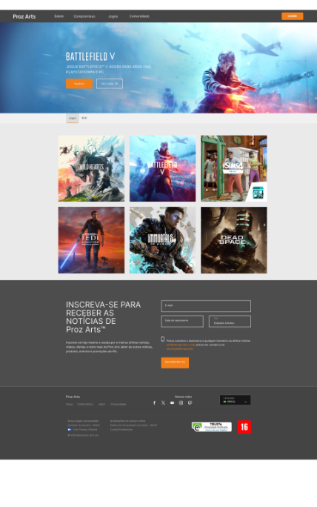
<header>
<main>
Desenvolvimento
Home
Sobre | Compromisso | Jogos | Comunidade
Login | Cadastro
<main>
<main>
O site possui estruturas fixas que se repetem em todas as páginas, mantendo a harmonia entre os elementos, e o projeto como um todo.
<section>
<footer>

Slide 8
Home
Sobre | Compromisso | Jogos | Comunidade
Login | Cadastro
O site do estúdio foi desenvolvido para ser o ponto principal de contato com o público.
Sendo a Home a vitrine dos projetos, além de contar com uma seção própria (topo) para divulgação de novos projetos.

Slide 9
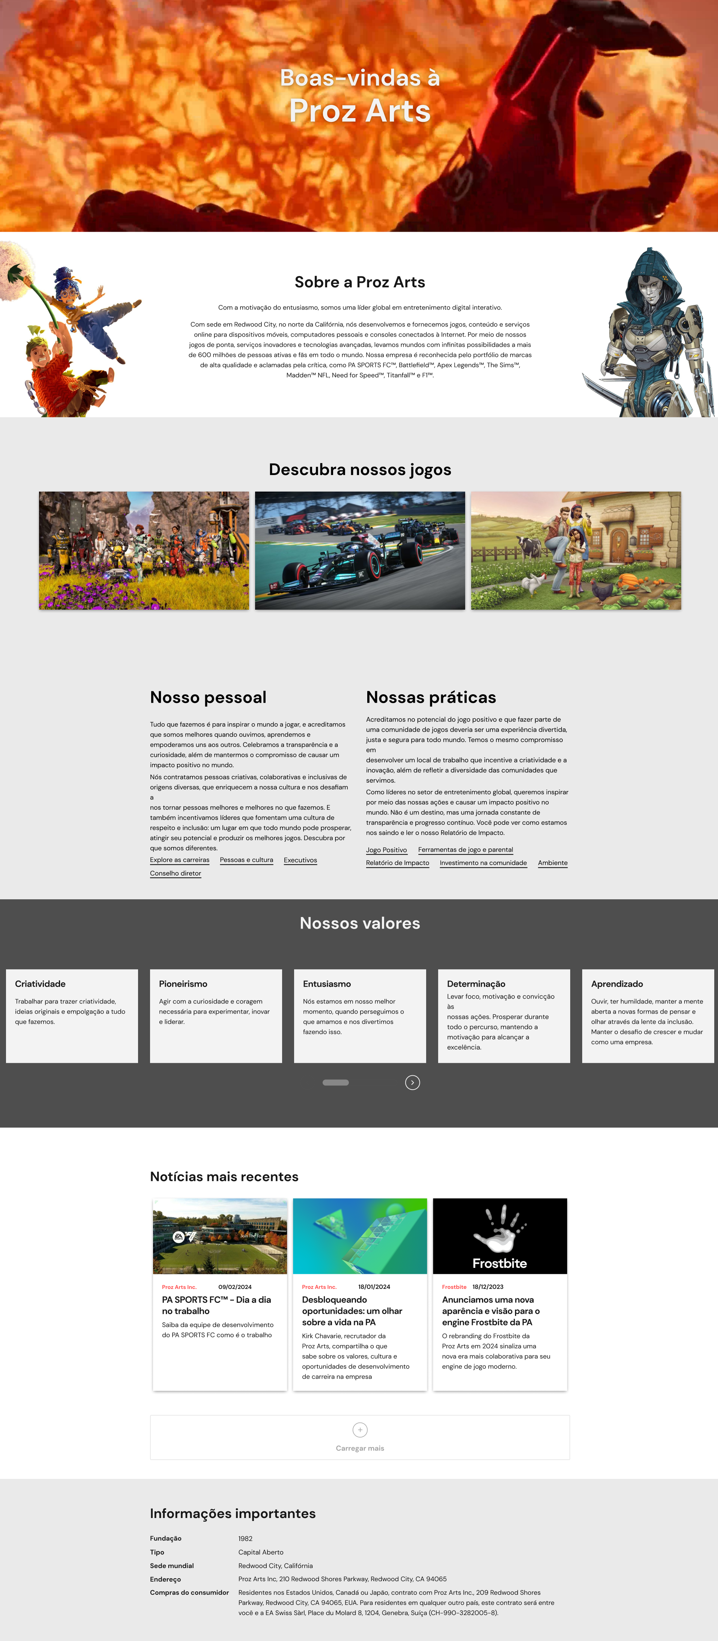
Home
Sobre | Compromisso | Jogos | Comunidade
Login | Cadastro
A página Sobre traz informações sobre o estúdio e a instituição.
Notícias mais recentes sobre jogos, eventos e ações, nos quais a Proz Arts está inserida ou participando.

Slide 10
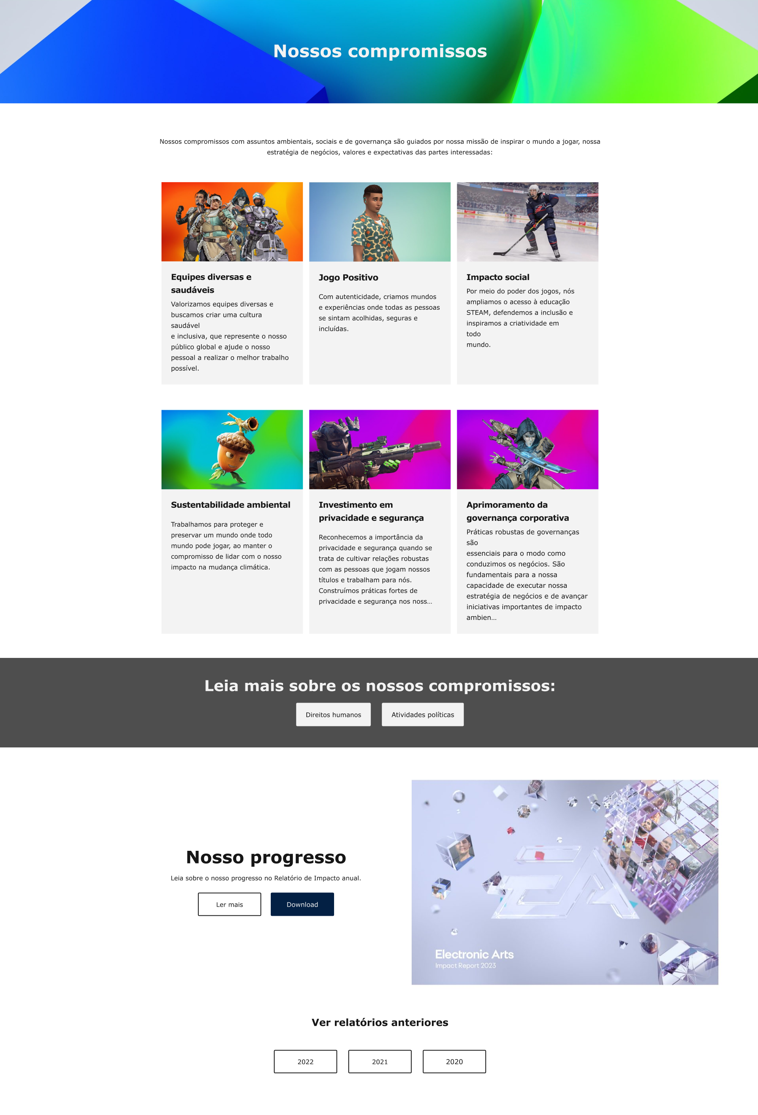
Home
Sobre | Compromisso | Jogos | Comunidade
Login | Cadastro
Na página Compromissos nossos valores tornam-se palpáveis através dos relatórios anuais, e projetos de cunho social, aos quais prezamos e fazemos parte.
Sendo possível entender como eles permeiam nossos projetos.

Slide 11
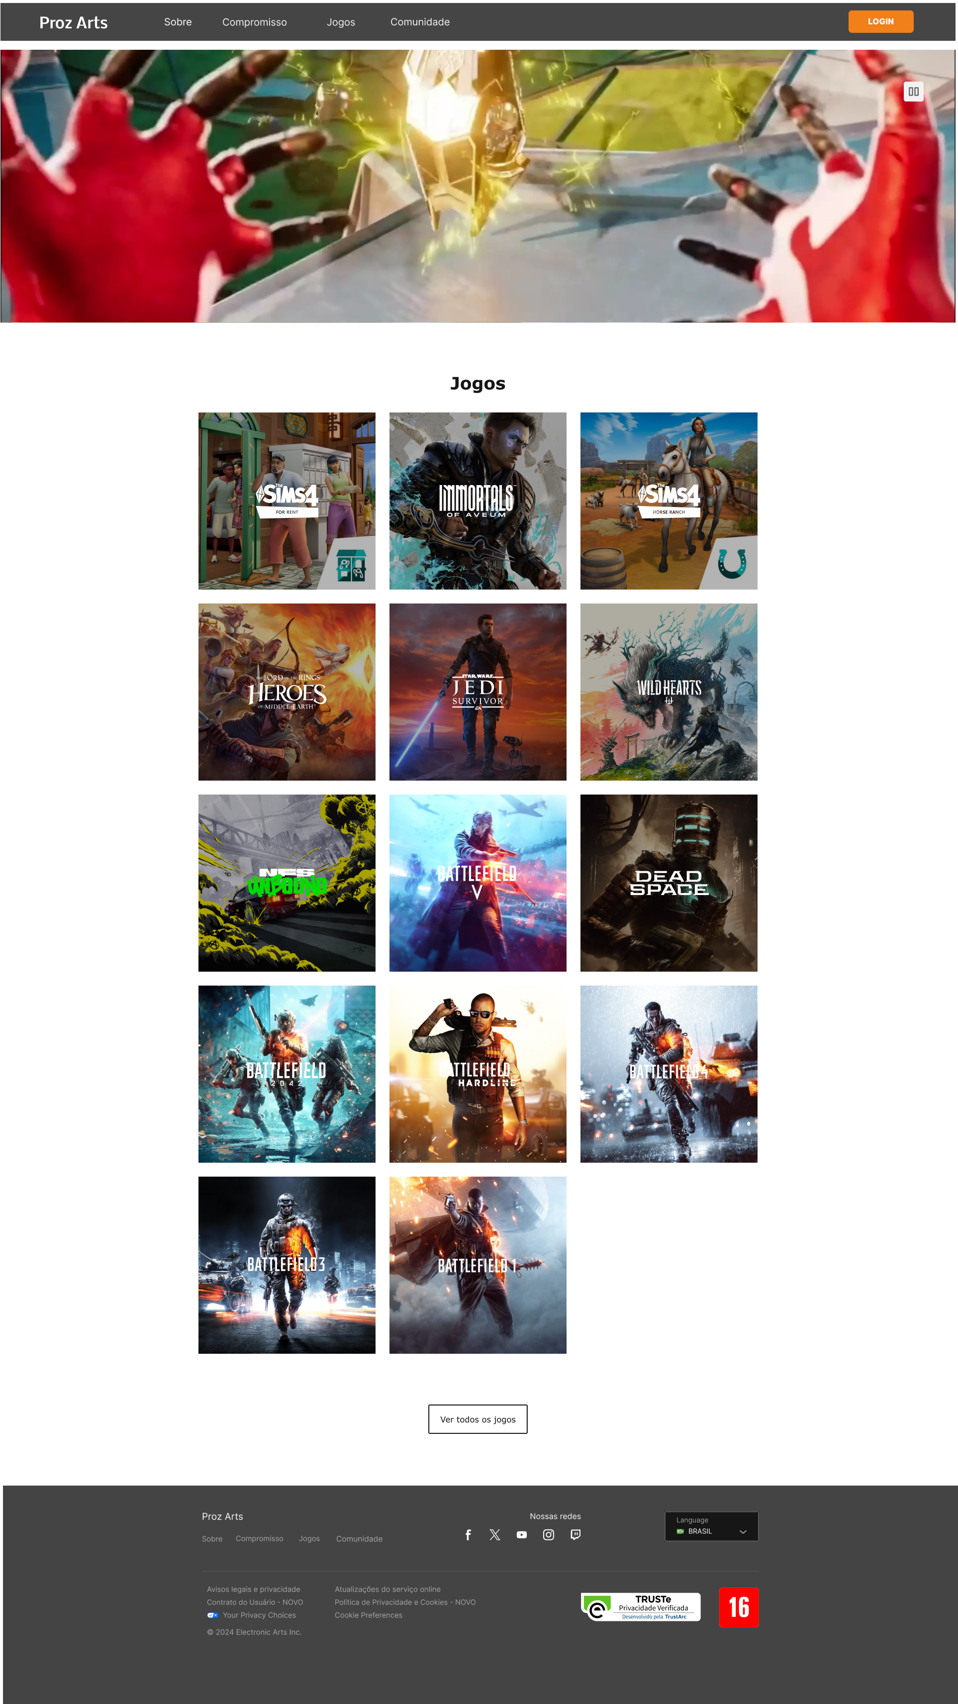
Home
Sobre | Compromisso | Jogos | Comunidade
Login | Cadastro
Na página Jogos projetos novos e antigos podem ser achados através de nosso catálogo.
Nela nossos usuários podem navegar e verificar quais jogos podem ser de seu interesse.

Slide 12
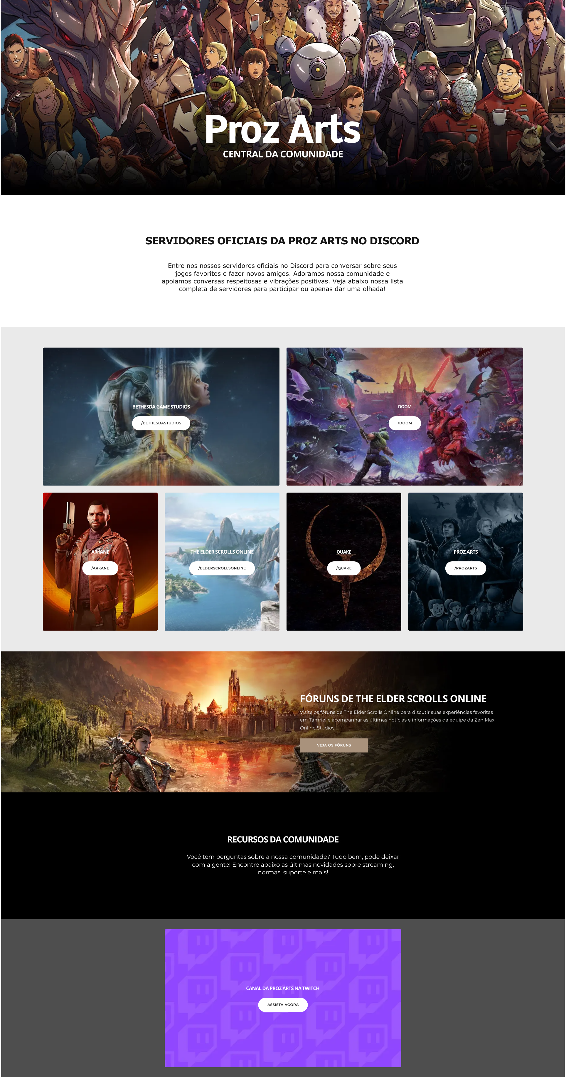
Home
Sobre | Compromisso | Jogos | Comunidade
Login | Cadastro
Na página Comunidade, nossos usuários encontram os principais canais da área, além de poder acessar nossa comunidade própria.
É por lá que mantemos as informações mais recentes a respeito de nosso projetos, sendo um local para maior interatividade conosco e com demais usuários.

Slide 13
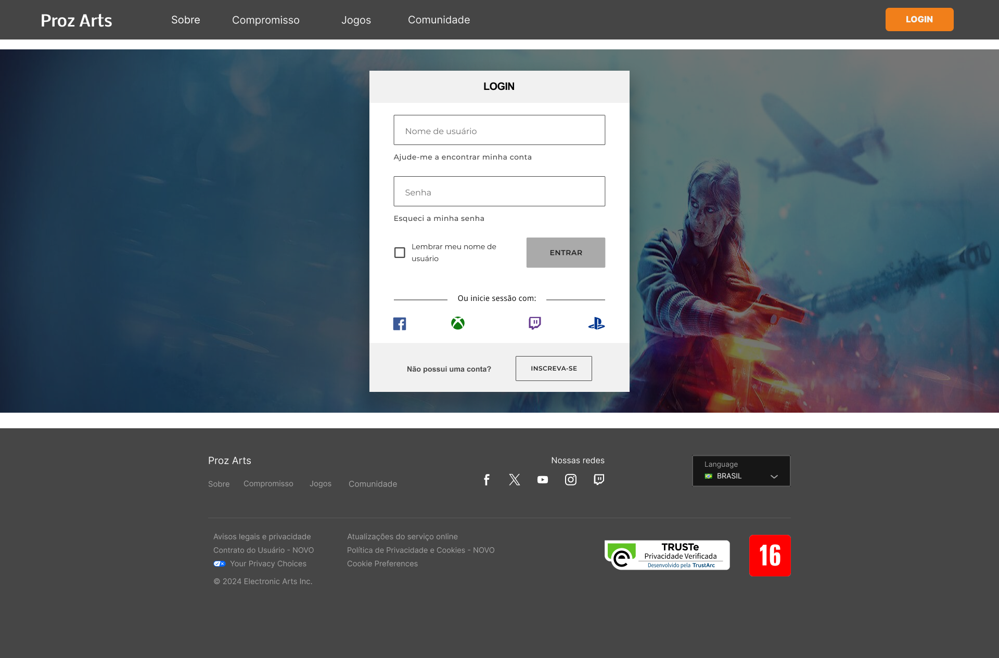
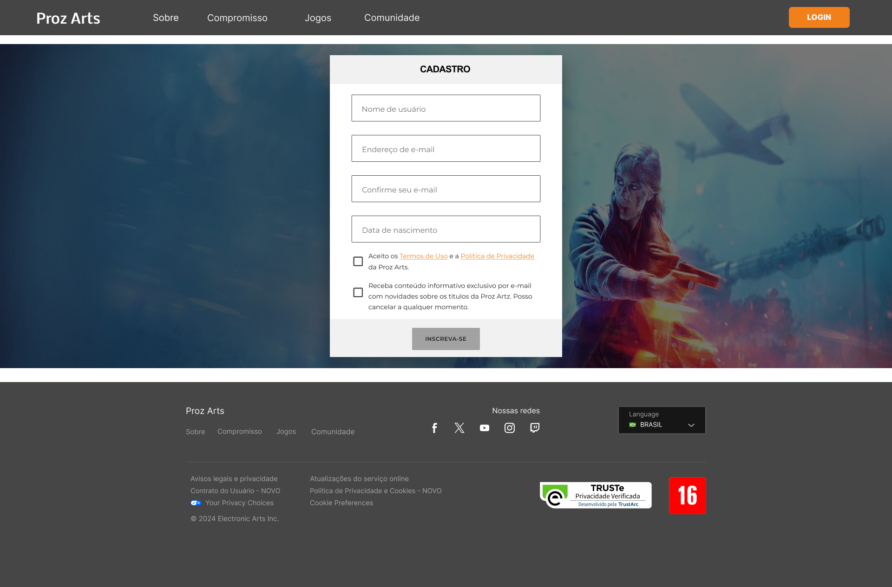
Home
Sobre | Compromisso | Jogos | Comunidade
Login | Cadastro
As páginas de Login e Cadastro permitem aos nossos usuários uma maior interatividade com os conteúdos disponíveis.
Podendo controlar maiores informações a respeito de seu usuário, uma vez logado ao nosso site.

Slide 14
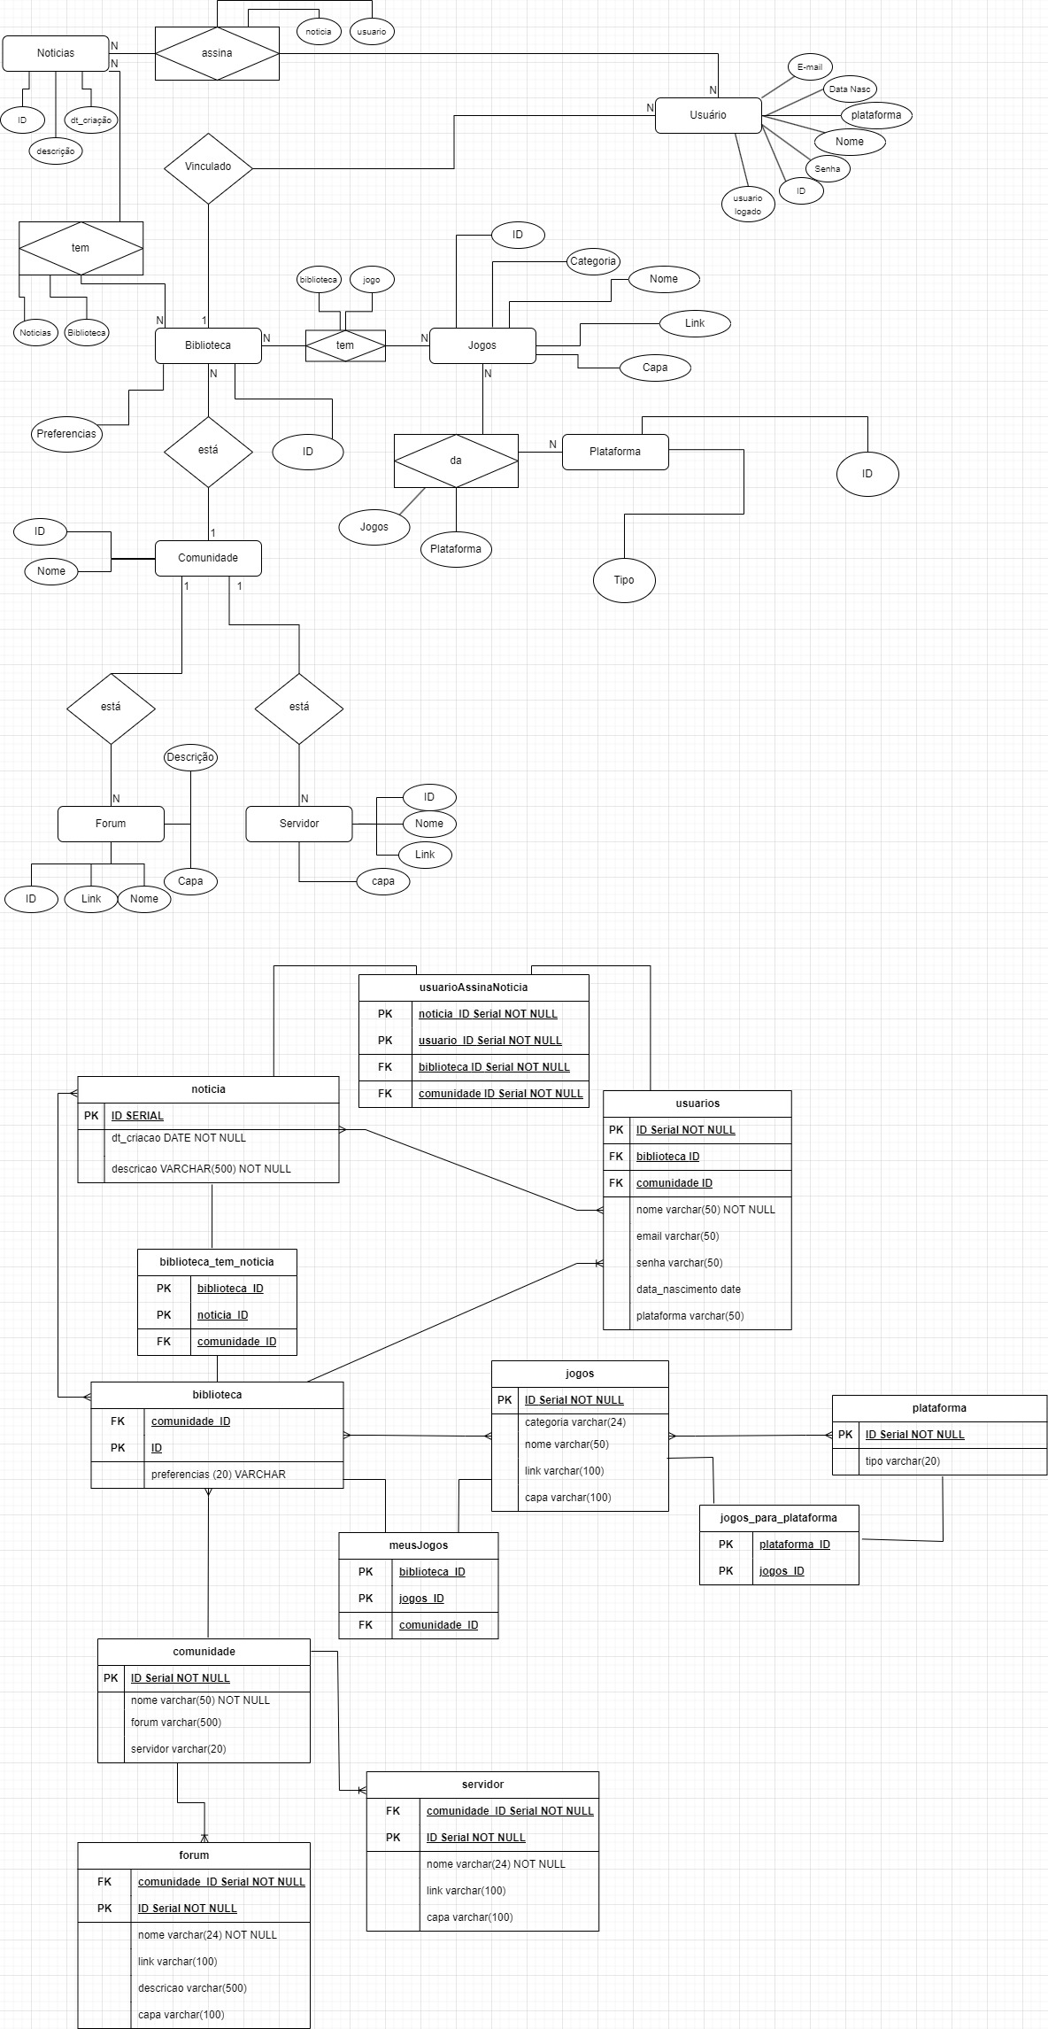
DER & MER
Login simplificado
Status (atributo de usuário)
Usuário logado (não implementado)
Notícias e informações podem ser enviadas por e-mail;
Biblioteca de jogos nas plataformas suportadas.
Notes:
Estudo de casos: a aplicação consegue conter alguns tipos de usuário de forma simples. Aquele que não possuí cadastro completo e que quer receber informações e notícias sobre os produtos por email e aqueles que querem ser membros da ProzArts.
O usuário logado não foi implementado, ou seja, não irá ter a verificação de dados salvos (cadastro) mostrando o perfil do usuário e, consequentemente, não poderá ser visto a biblioteca de jogos. Há poucos membros para isto.

Slide 15
DER & MER
Usuário offline e/ou não possui cadastro completo:
Notícias e informações podem ser enviadas por e-mail.

Slide 16
Referências
Valve Corporation. Steam. Estados Unidos. 08/09/2024. Plataforma online. Acesso: https://store.steampowered.com/.

Slide 17
Obrigado!
Proz Arts

